Slide 2
01
KHỞI ĐỘNG

Slide 3
Đoạn phim nói về cuộc chiến tranh nào trong lịch sử thế giới? Hãy chia sẻ những hiểu biết của em về cuộc chiến tranh đó?

Slide 4
BÀI 4: CHIẾN TRANH THẾ GIỚI THỨ HAI (1939-1945) (2 tiết)

Slide 5
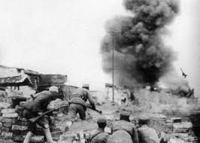
02
HÌNH THÀNH KIẾN THỨC
1. Nguyên nhân dẫn tới Chiến tranh thế giới thứ hai

Slide 6
Nguyên nhân nào dẫn tới sự bùng nổ của Chiến tranh thế giới thứ hai?

Slide 7
Chốt kiến thức
- Nguyên nhân chính dẫn dẫn tới Chiến tranh thế giới thứ hai:
+ Mâu thuẫn về thị trường và thuộc địa tiếp tục nẩy sinh giữa các nước đế quốc.
+ Đại suy thoái kinh tế thế giới (1929-1933) làm sâu sắc thêm những mâu thuẫn của chủ nghĩa tư bản, tạo điều kiện cho các thế lực phát xít lên cầm quyền ở Đức, I-ta-li-a, Nhật Bản-thủ phạm gây ra chiến tranh.
+ Hình thành hai khối đế quốc đối địch nhau: Khối các nước tư bản dân chủ gồm Anh, Pháp, Mĩ và khối phát xít gồm Đức, I-ta-li-a, Nhật Bản. Tuy nhiên, cả hai khối này cùng có chung mâu thuẫn với Liên Xô.

Slide 8
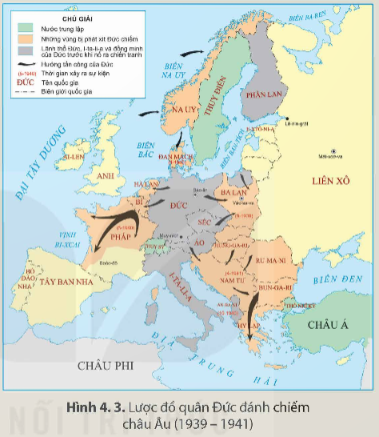
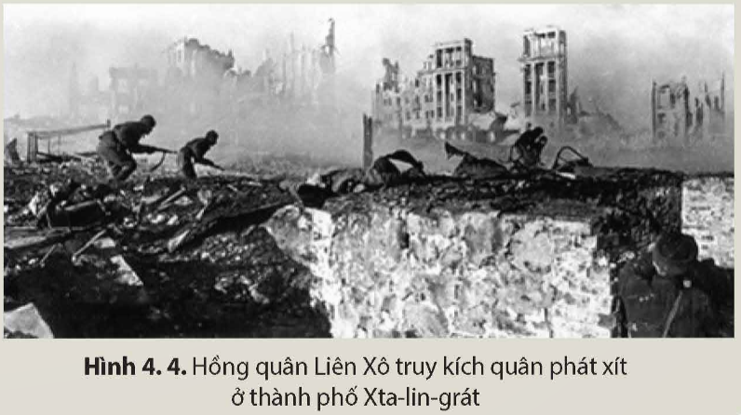
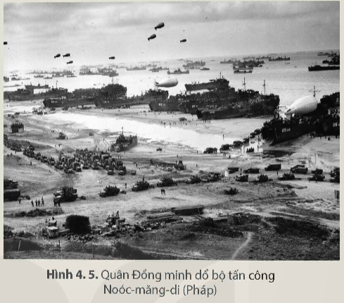
2. Diễn biến chính và hậu quả của Chiến tranh thế giới thứ hai.
a) Diễn biến chính của Chiến tranh thế giới thứ hai.
Thảo luận nhóm :
Quan sát lược đồ 4.3, hình 4.4,4.5 và tìm hiểu thông tin trong mục, trình bày diễn biến chính của Chiến tranh thế giới thứ hai ?

Slide 9
Trình bày diễn biến chính của Chiến tranh thế giới thứ hai ?
Nhóm 1 và nhóm 2:
Hoàn thành bảng thống kê về diễn biến chính giai đoạn I Chiến tranh thế giới thứ hai từ ngày 1-9-1939 đến tháng 11-1942: Chiến tranh bùng nổ và lan rộng khắp thế giới
Nhóm 3 và nhóm 4:
Hoàn thành bảng thống kê về diễn biến chính giai đoạn II Chiến tranh thế giới thứ hai từ ngày 11-1942 đến tháng 8-1945: Quân đồng minh chuyển sang phản công, chiến tranh kết thúc
Thời gian | Sự kiện chính
1-9-1939
3-9-1939
Từ tháng 4 đến tháng 7-1940
22-6-1941
12-1941
1-1942
Thời gian | Sự kiện chính
Từ tháng 11/1942 đến tháng 2-1943
6-1944
16-4-1945
9-5-1945
Ngày 6 và 8-9-1945
8-8-1945
15-8-1945

Slide 11
Thảo luận nhóm đôi
Cuộc phản công của Hồng quân Liên Xô ở thành phố Xta-lin-grat có ý nghĩa lịch sử như thế nào?

Slide 12
Chốt kiến thức
- Cuộc phản công đã tạo ra bước ngoặt của cuộc chiến tranh: từ thế phòng ngự chuyển sang thế phản công của Hồng quân Liên Xô và quân Đồng minh. Sau thất bại Xta-lin-grát, quân Đức không thể phục hồi sức mạnh như trước được nữa.

Slide 13
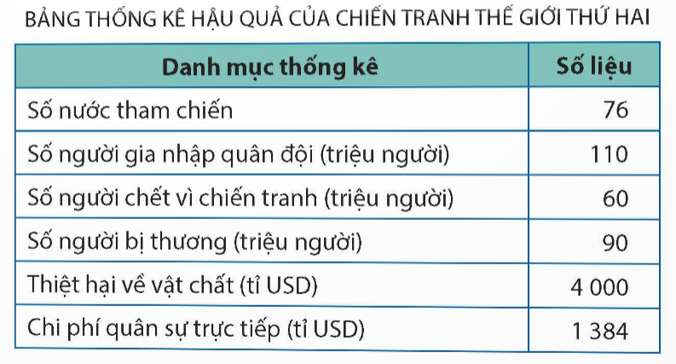
b) Hậu quả của Chiến tranh thế giới thứ hai.
Tìm hiểu thông tin trong mục và bảng thống kê số liệu, thực hiện yêu cầu: Chiến tranh thế giới thứ hai để lại những hậu quả như thế nào đối với lịch sử nhân loại?

Slide 14
Chốt kiến thức
- Chiến tranh thế giới thứ hai kết thúc với sự sụp đổ hoàn toàn của chủ nghĩa phát xít. Cuộc chiến tranh để lại hậu quả nặng nề nhất trong lịch sử nhân loại: 60 triệu người chết, 90 triệu người bị thương, thiệt hại về vật chất vô cùng nặng nề (gấp 10 lần Chiến tranh thế giới thứ nhất và bằng tất cả các cuộc chiến tranh trong 1000 năm trước đó cộng lại..)

Slide 15
3. Nguyên nhân thắng lợi, ý nghĩa lịch sử và vai trò của Liên Xô và các nước Đồng minh trong chiến thắng chủ nghĩa phát xít
Chia lớp thành 6 nhóm, 2 nhóm thảo luận 1 câu hỏi:
Nhóm 1 và nhóm 2:
Vì sao phát xít Đức, I-ta-li-a và quân phiệt Nhật Bản bị tiêu diệt trong Chiến tranh thế giới thứ hai?
Nhóm 3 và nhóm 4:
Thắng lợi của Liên Xô và các nước Đồng minh trong Chiến tranh thế giới thứ hai có ý nghĩa lịch sử như thế nào?
Nhóm 5 và nhóm 6:
Liên Xô và các nước Đồng minh có vai trò như thế nào trong việc tiêu diệt chủ nghĩa phát xít?

Slide 16
Chốt kiến thức
- Chiến tranh thế giới thứ hai là cuộc chiến tranh phi nghĩa do phát xít gây ra và “kẻ gieo gió gặp bão”, các dân tộc bị phát xít chiếm đóng và lực lượng tiến bộ trên toàn thế giới đã đoàn kết, kiên cường, sát cánh cùng lực lượng Đồng minh chiến đấu vì nền hòa bình, đọc lập dân tộc, dân chủ và tiến bộ xã hội..Chiến tranh kết thúc, giúp nhân loại thoát khỏi thảm họa của chủ nghĩa phát xít, tạo nên chuyển biến căn bản của tình hình thế giới. Trong cuộc chiến tranh này, Liên Xô, Mĩ, Anh là lực lượng đi đầu, giữ vai trò trụ cột, quyết định thắng lợi, trong đó Liên Xô có vai trò quyết định nhất.

Slide 17
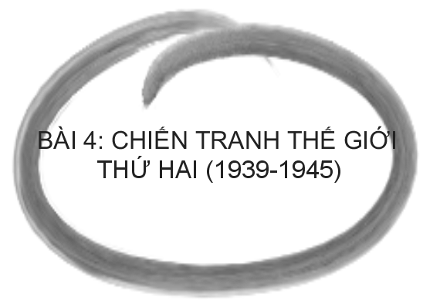
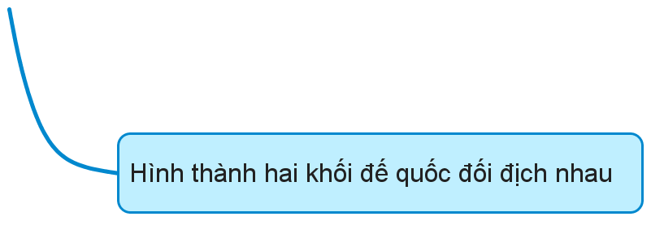
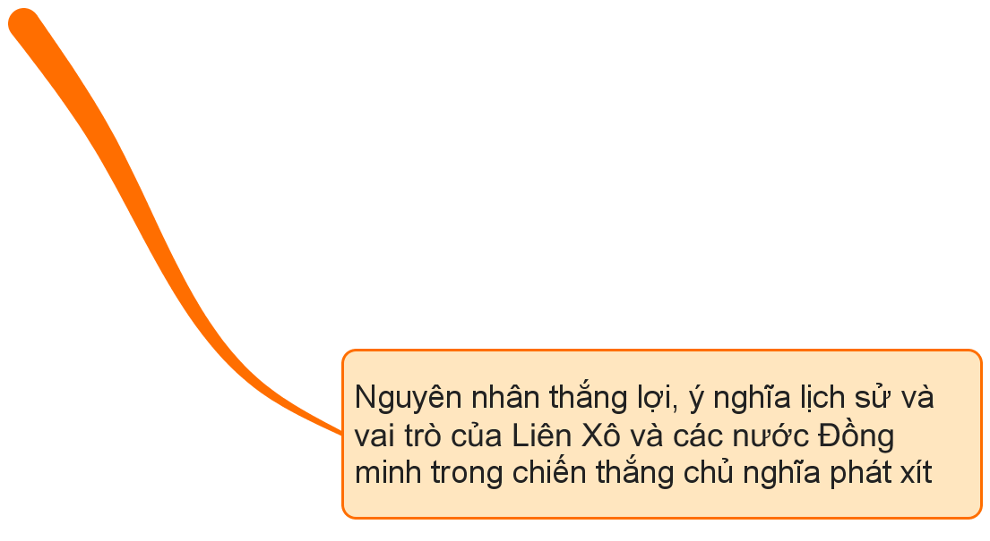
✵ Củng cố nội dung bài học

Slide 18
03
LUYỆN TẬP
History Lesson

Slide 19
Em hãy vẽ trục thời gian thể hiện những sự kiện chính của Chiến tranh thế giới thứ hai (1939-1945) ?
Trục thời gian: Chiến tranh thế giới thứ hai (1939 - 1945)

Slide 20
Dựa vào thông tin trong bài học, hãy đánh giá vai trò của Liên Xô và các nước Đồng minh trong chiến thắng chủ nghĩa phát xít và nêu dẫn chứng ?.
→ Vai trò của Liên Xô và các nước Đồng minh trong chiến thắng chủ nghĩa phát xít: Liên Xô giữ vai trò là lực lượng đi đầu và là một trong những lực lượng chủ chốt góp phần quyết định thắng lợi trong chiến thắng chủ nghĩa phát xít. Dẫn chứng: Mặt trận Đồng minh chống phát xít được thành lập với ba trụ cột là Liên Xô, Mĩ, Anh đã tạo điều kiện để quân Đồng minh chuyển sang phản công; Hồng quân Liên Xô giành thắng lợi tại Xta-lin-grát, mở ra cục diện phản công của quân Đồng minh; quân Đồng minh đã giải phóng nước Pháp; Hồng quân Liên Xô mở chiến dịch công phá Béc-lin, buộc Đức phải kí văn kiện đầu hàng không điều kiện.

Slide 21
04
VẬN DỤNG

Slide 22
Hướng dẫn

